Slide 1
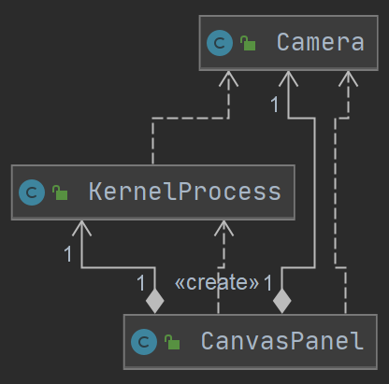
Камера

Slide 2
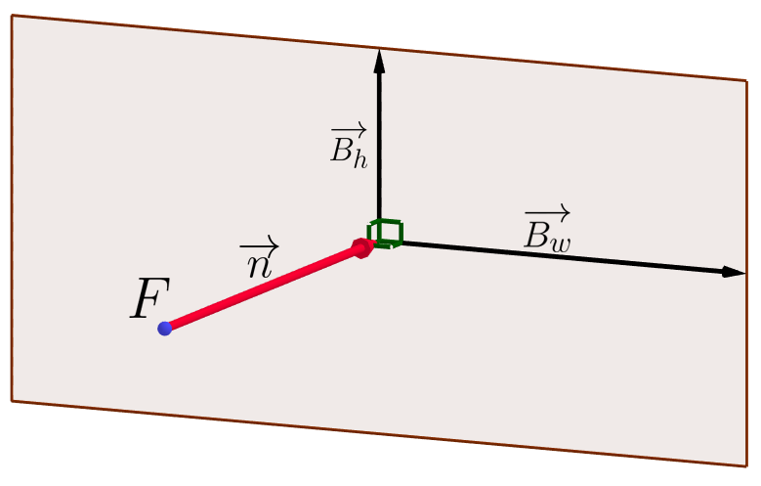
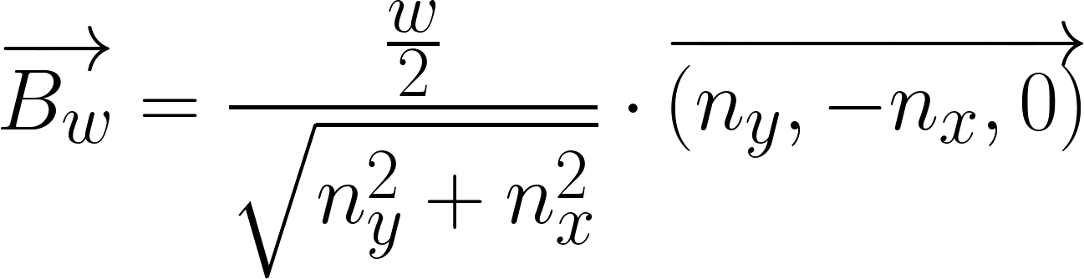
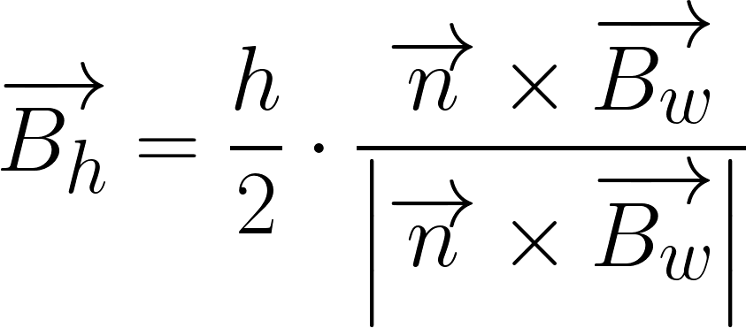
Камера
Notes:
Нормаль-направление камеры, плоскость проецирования

Slide 3
Камера
Формула поворота Родрига
Notes:
Формула поворота Родрига

Slide 4
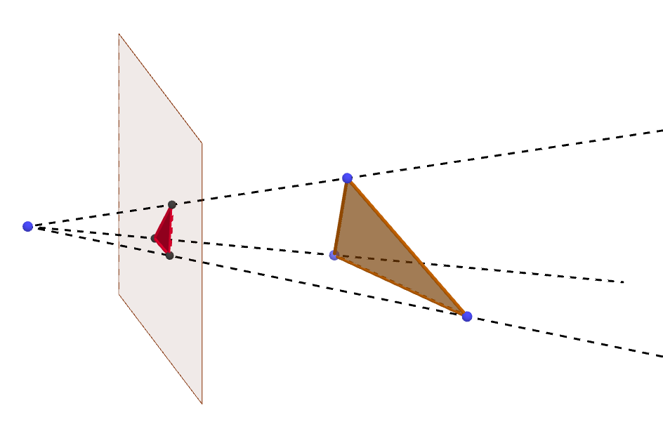
Камера

Slide 5
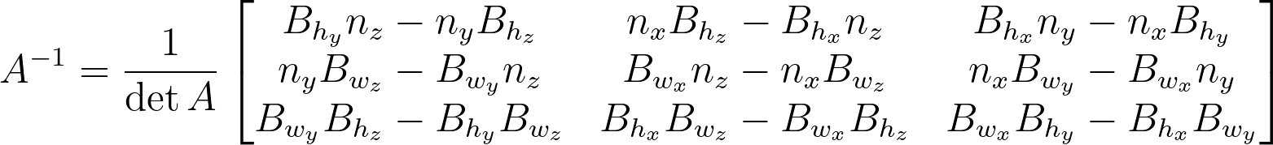
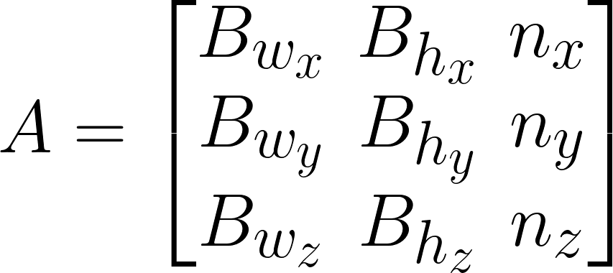
Камера

Slide 6
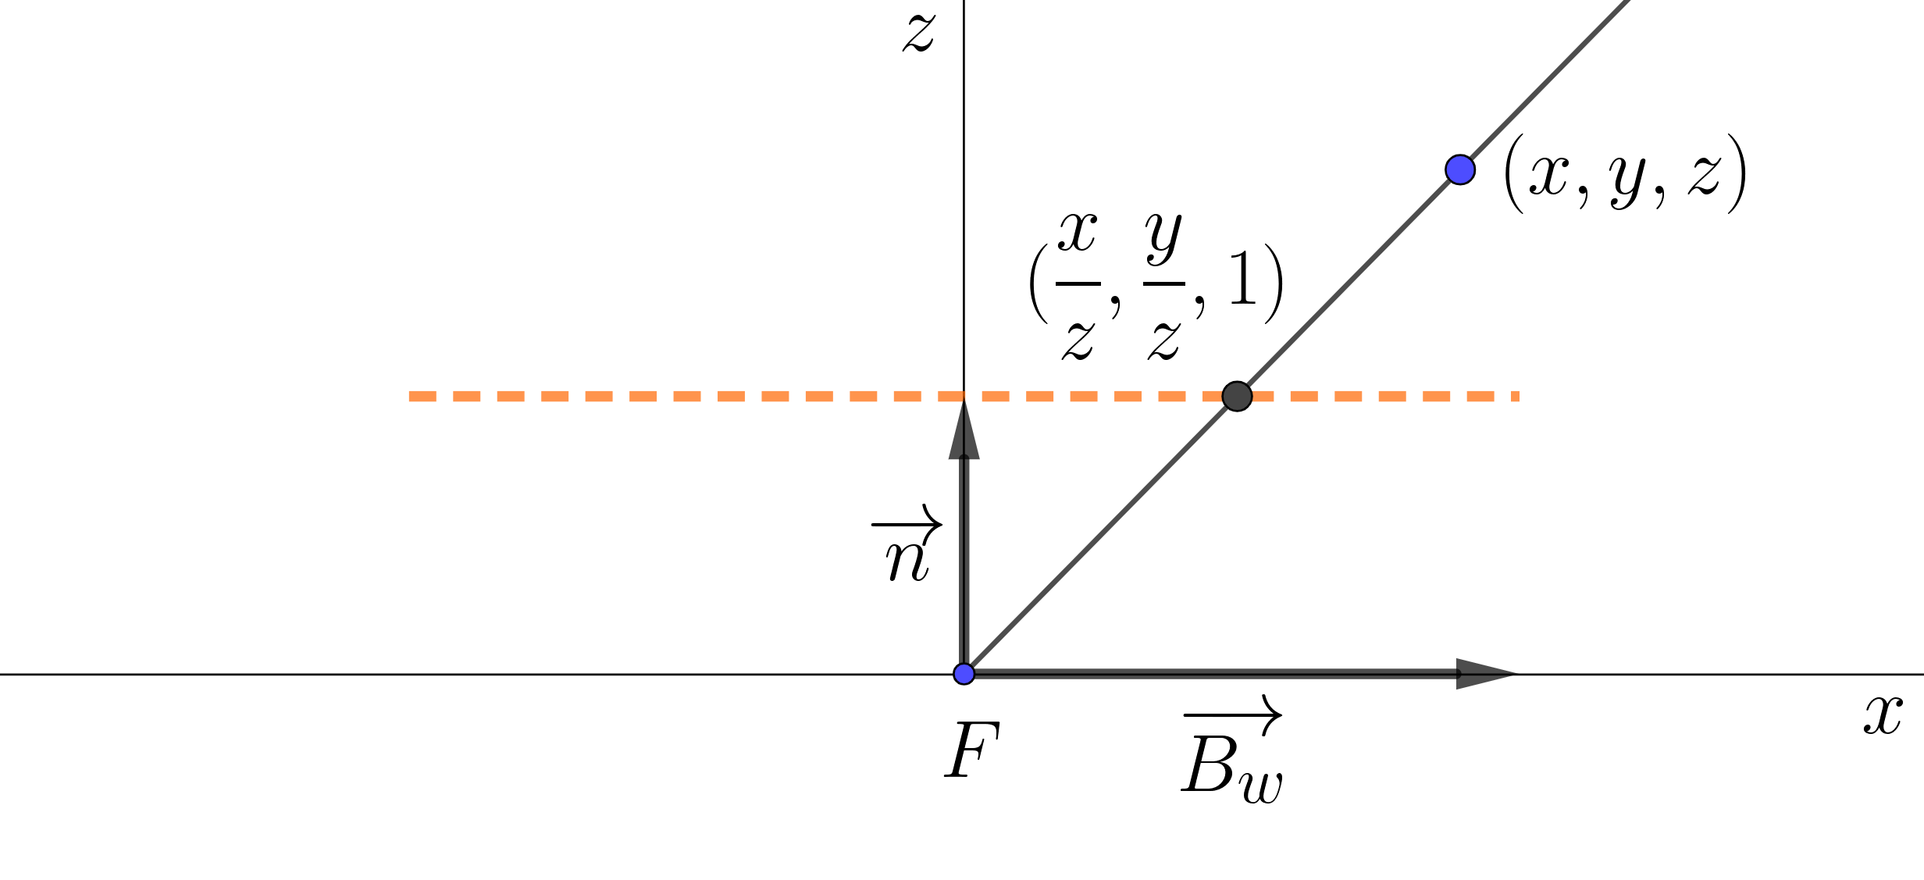
Камера
Notes:
луч

Slide 7
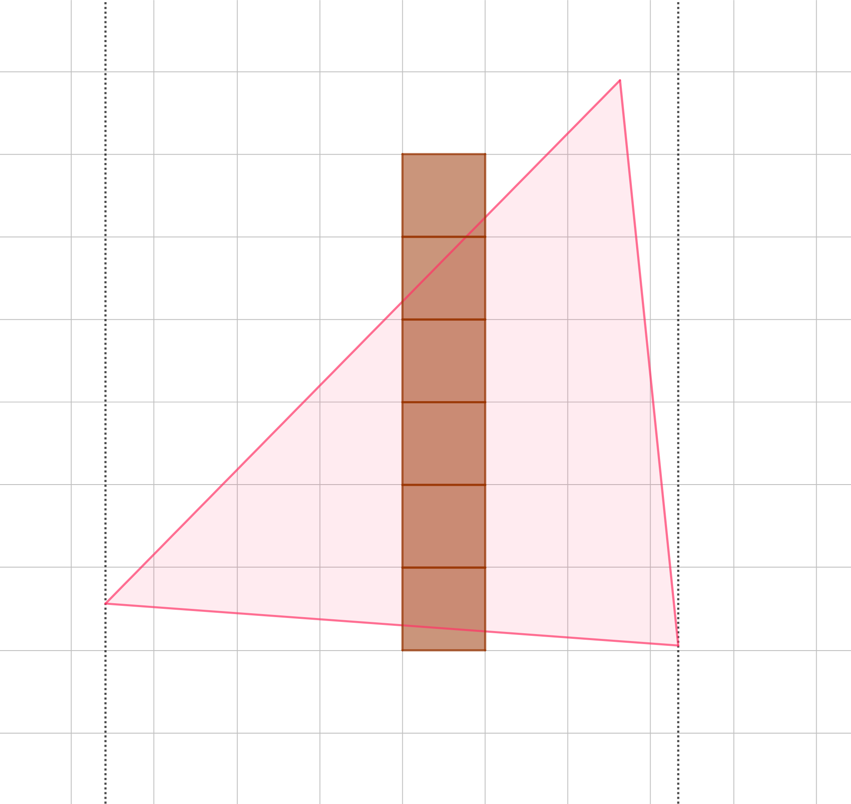
Камера
Notes:
Префиксная сумма, индексы в видяхе, bounding box

Slide 8
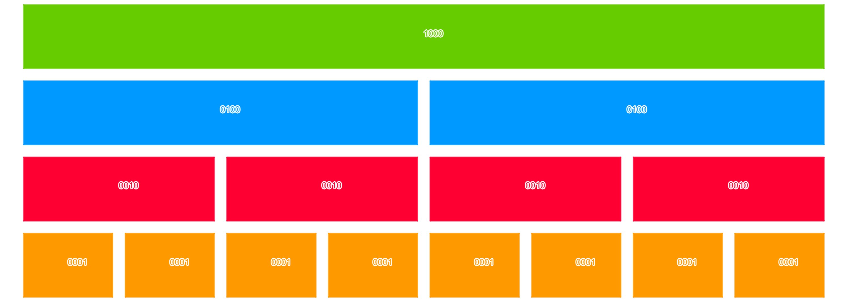
Камера
Notes:
Это почти дерево отрезков

Slide 9
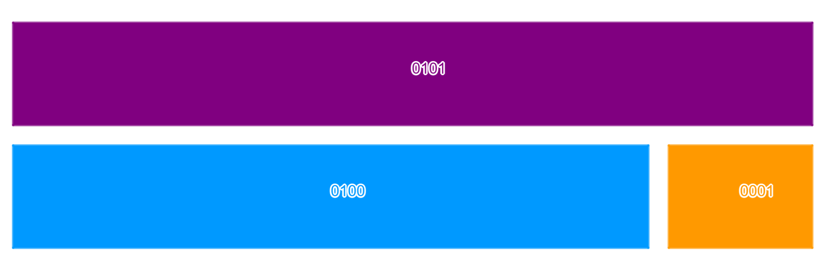
Камера
Notes:
Положение ячейки можно однозначно определить через деление индекса элемента на вес ячейки, бинпоиск

Slide 10
Камера
Переход в систему координат экрана – O(1)
Расчет границ – O(1)
Подсчет префиксных сумм - Log n раз:
Добавление – O(1)
Переход на следующую ступень – O(1)
Суммарная сложность подготовки – O(Log n)
Notes:
Т.к. вычисления происходят параллельно

Slide 11
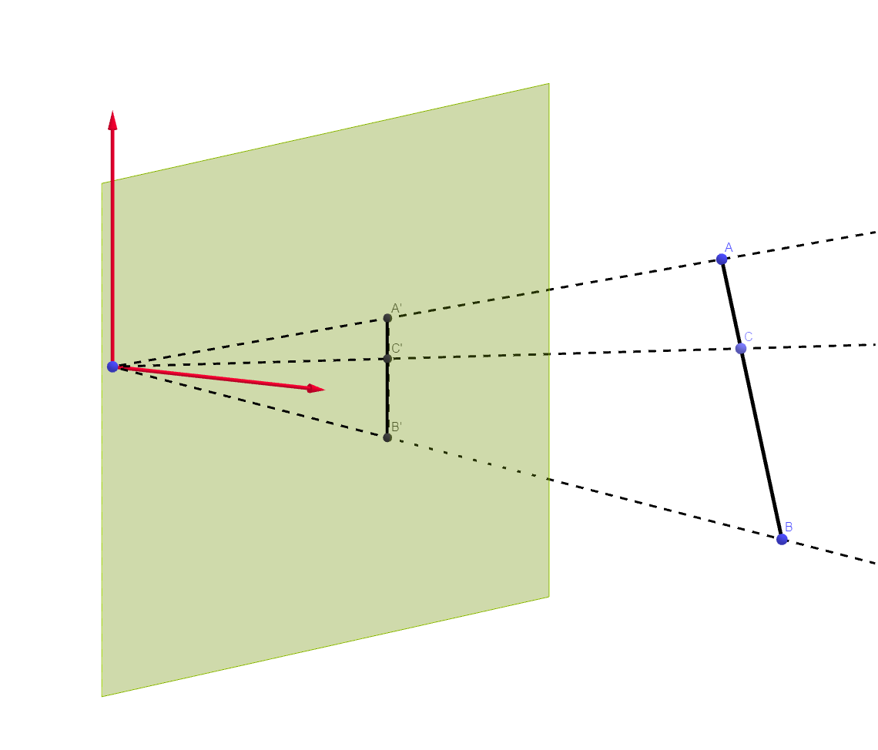
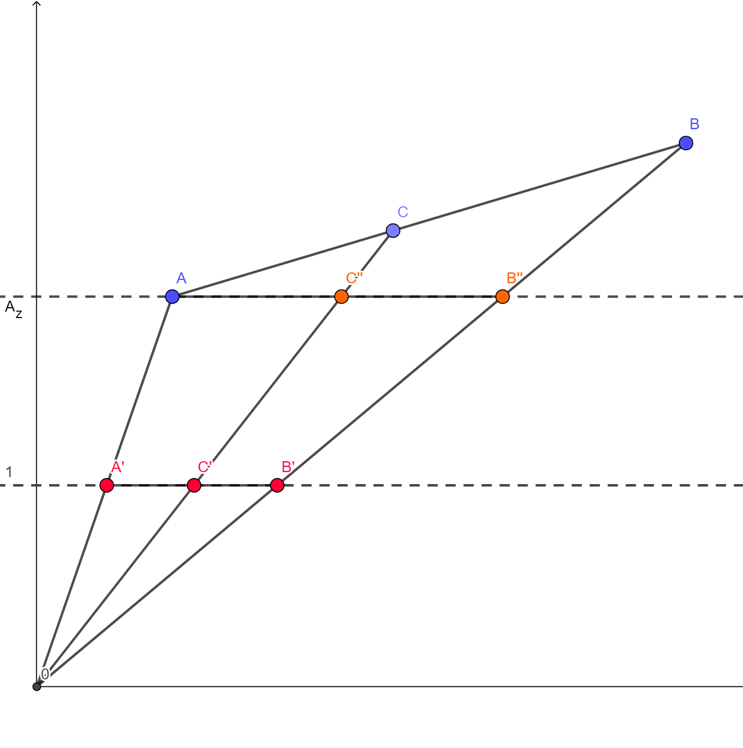
Камера

Slide 12
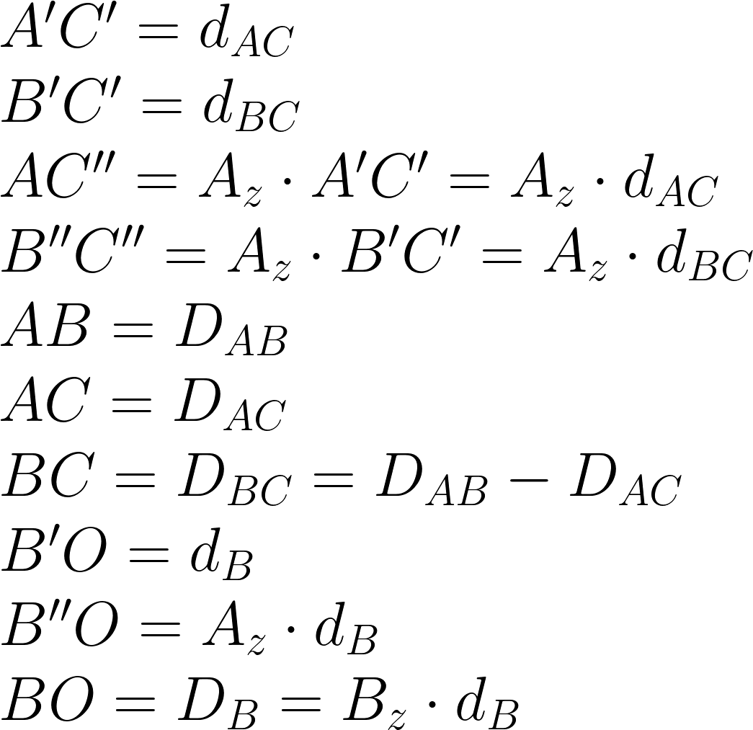
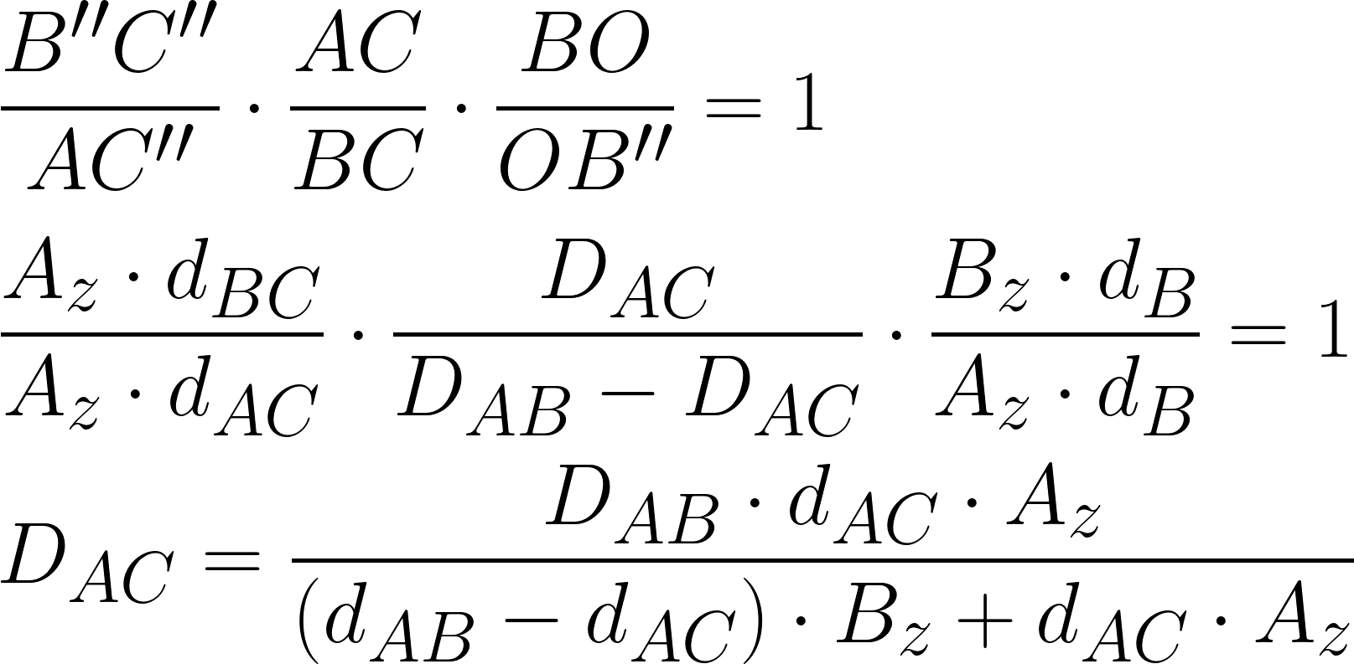
Камера
Notes:
Z-Buffer
Интерполяция

Slide 13
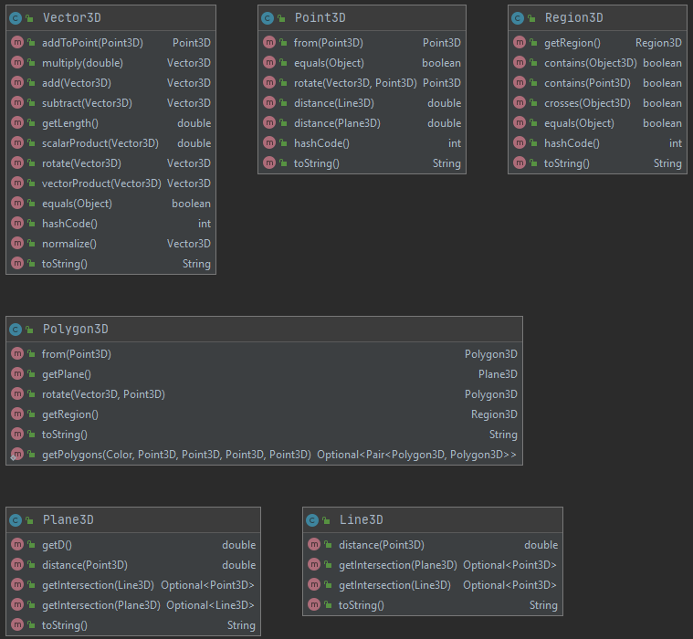
Геометрия

Slide 14
Возникшие затруднения
При обработке на видеокарте через Aparapi все данные необходимо хранить в массивах, нельзя пользоваться классами
Проблемы с производительностью
Невозможность использования дебаггера на видеокарте при использовании Aparapi
Notes:
Проверить 3

